Slide 1
ТЕХНИКУМ ИНДУСТРИИ ПИТАНИЯ И УСЛУГ «КУЛИНАР»

Slide 2
Опыт обучения лиц с ограниченными возможностями здоровья
Выпущено в 2015 году 4 человека с ограниченными возможностями (слабослышащие), которые получили профессию повар, кондитер:
- 2 человека –обучались на базе основного общего образования;
- 2 человека обучались на базе среднего общего образования.
В 2016-2017 году обучается 4 человека (2-глухие, 1-слабослышащий, 1- слабовидящий) на базе среднего общего образования по профессии повар, кондитер

Slide 3
Условия для обучения лиц с ОВЗ
- Адаптированная образовательная программа по профессии Повар, кондитер
( включая индивидуальные занятия теоретического цикла, индивидуальные лабораторно- практические
занятия)
- Высококвалифицированные педагоги;
- Сурдопереводчик (переводчик русского жестового языка) ;
- Психолог;
- Педагог дополнительного образования;
- Воспитатели в общежитии;
- Тьюторы-волонтеры;

Slide 4
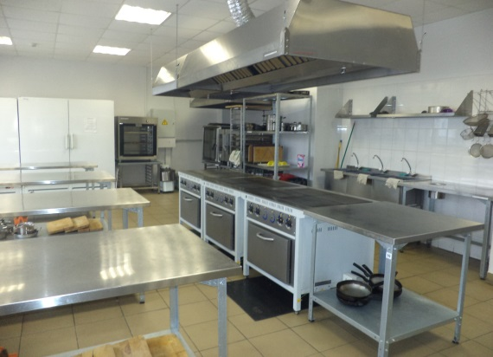
Условия для обучения лиц с ОВЗ
Учебные кабинеты, оснащенные мультимедийными установками
Лаборатории оснащены современным оборудованием и инвентарем для приготовления блюд

Slide 5
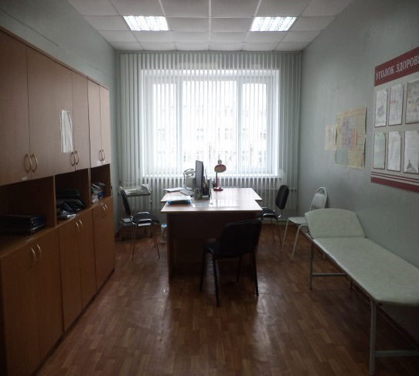
Условия для обучения лиц с ОВЗ
Спортивный зал, тренажерный зал.
Медицинский кабинет

Slide 6
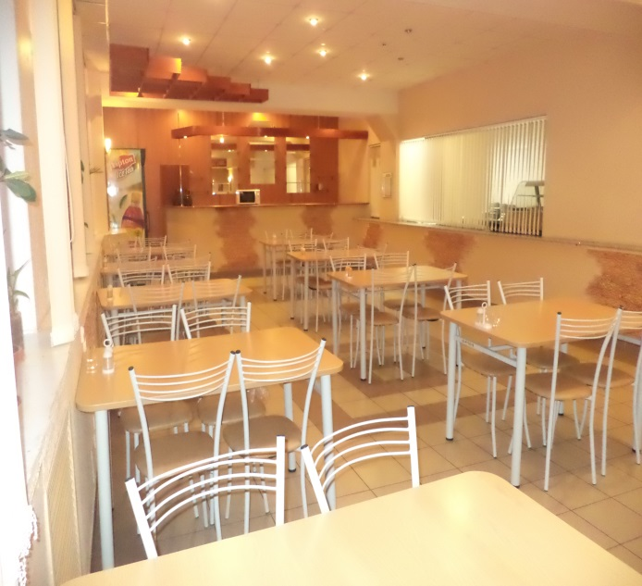
Условия для обучения лиц с ОВЗ
Современные столовые
очень демократичные цены

Slide 7
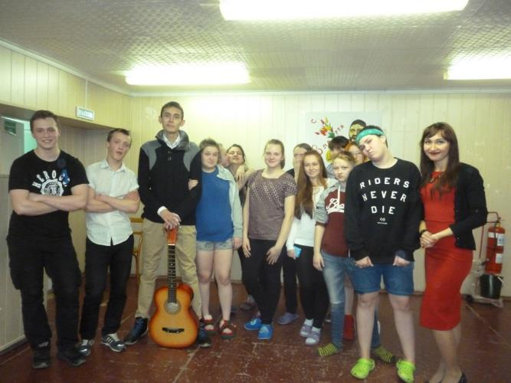
Условия для обучения лиц с ОВЗ
Имеется благоустроенное общежитие
В общежитии работают квалифицированные воспитатели, психолог.

Slide 8
Условия для обучения лиц с ОВЗ
Обучающиеся с ОВЗ участвуют в профессиональных олимпиадах и конкурсах техникума.

Slide 9
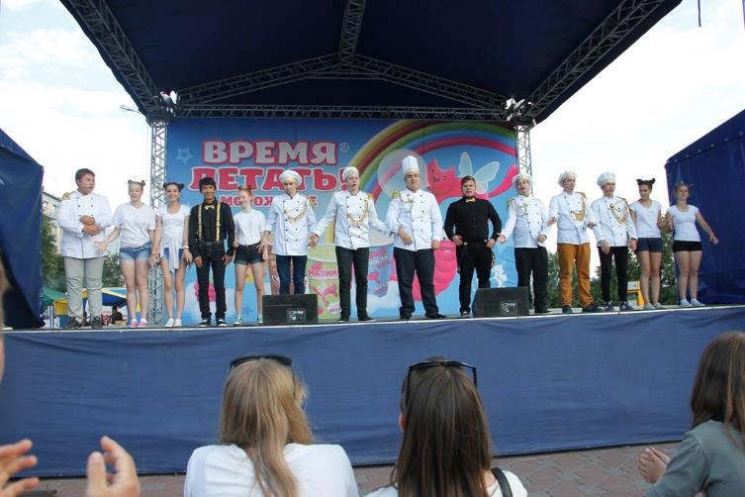
Условия для обучения лиц с ОВЗ
Спортивные соревнования и тренинги
Патриотические мероприятия

Slide 10
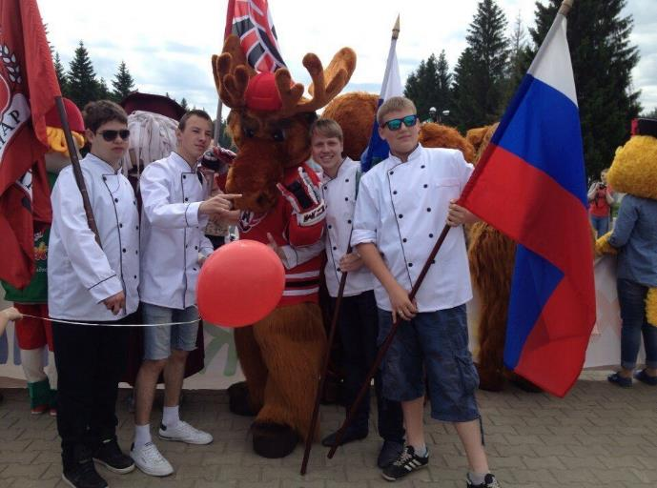
Условия для обучения лиц с ОВЗ
Творческий коллектив «ДУБЛЬ»

Slide 11
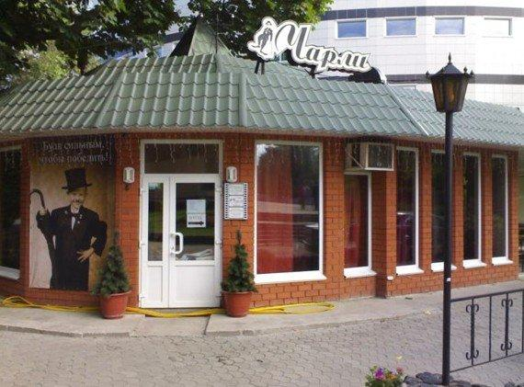
трудоустройство
Точки общественного питания
С небольшой проходимостью

Slide 12
2017-2018 учебный год
Планируем набирать обучающихся с ОВЗ: слабослышащие и слабовидящие

Slide 13
контакты
Техникум находится по адресу:
г. Екатеринбург, ул. Мамина-Сибиряка, 16
Директор- Исламгалиев Феликс Галиаскарович
Учебные корпуса:
Ул. Мамина-Сибиряка, 16
(ост. Протезноортопедическое предприятие, ж/д вокзал)
Ул. Луначарского 128
(ост. Оперный театр, гостиница «Исеть»)
Общежитие:
Ул. Ясная 1/4
(ост. Дворец спорта)

Slide 14
Контакты для обращения
Заместитель директора по учебной работе-
Субботина Ирина Николаевна
телефон: (343) 3-67-26-58

